Slide 1

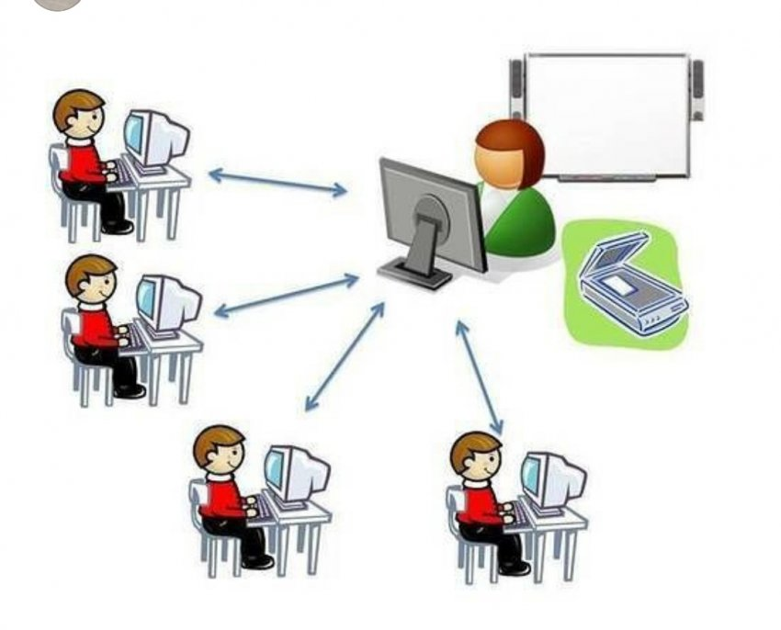
«Қашықтықтан оқыту жағдайында сабақты тиімді ұйымдастырудың жолдары»
Қашықтықтан оқыту жағдайында ағылшын тілі сабақтарын ұйымдастырудың маңызды мәселелері бойынша мұғалімдермен іс-тәжірибе алмасуы.
Ағылшын тілі пәні мұғалімі: Сеилбекова А.К.

Slide 2
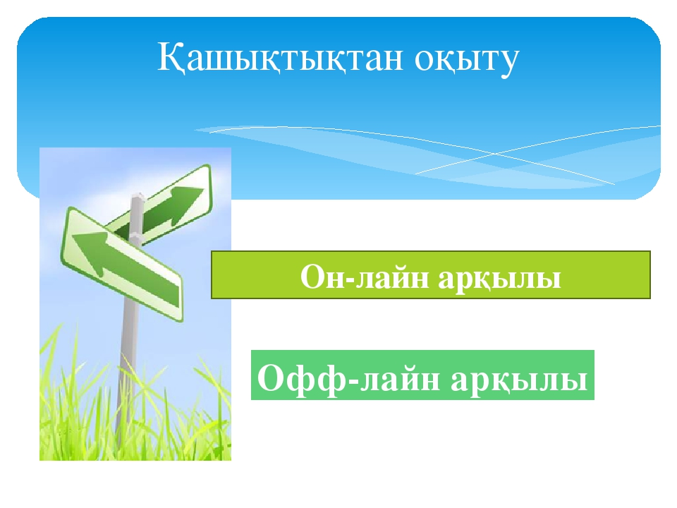
Қазіргі таңда өзекті оқу процесін ұйымдастырудың жаңа формасының бірі – қашықтан оқытудың маңыздылығы мен ерекшеліктері, нормативтік құжаттарына сәйкес, қашықтықтан оқыту жағдайында ағылшын тілі сабақтарын ұйымдастырудың маңызды мәселелері бойынша мұғалімдердің тиімді іс-тәжірибе алмасуы жүзеге асырылады.

Slide 3
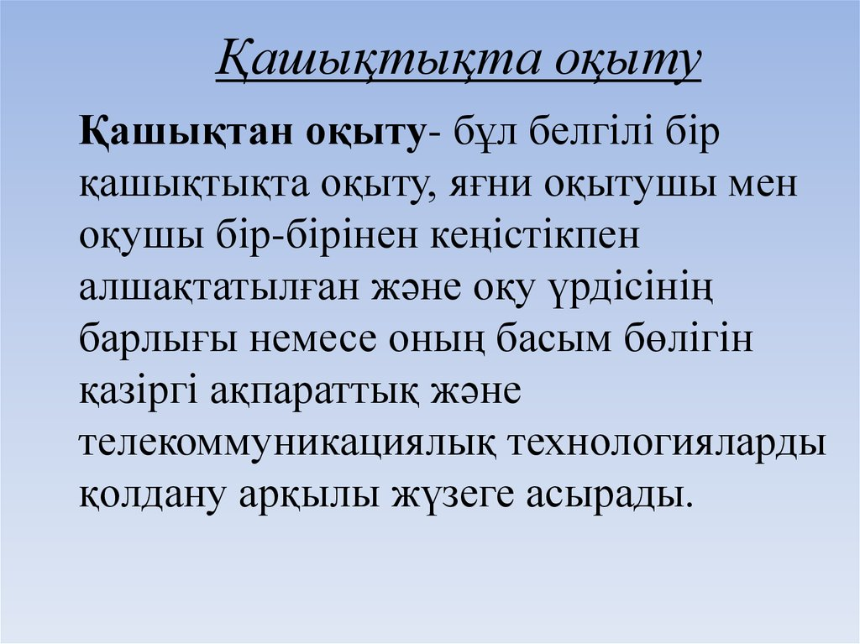

Slide 4
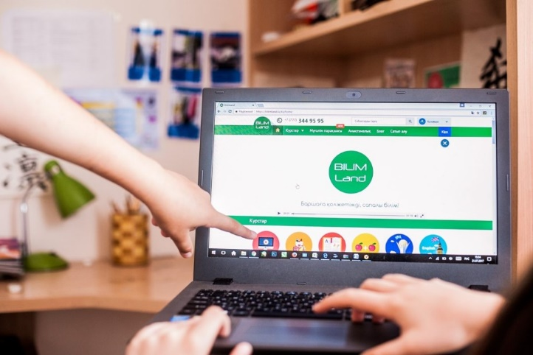
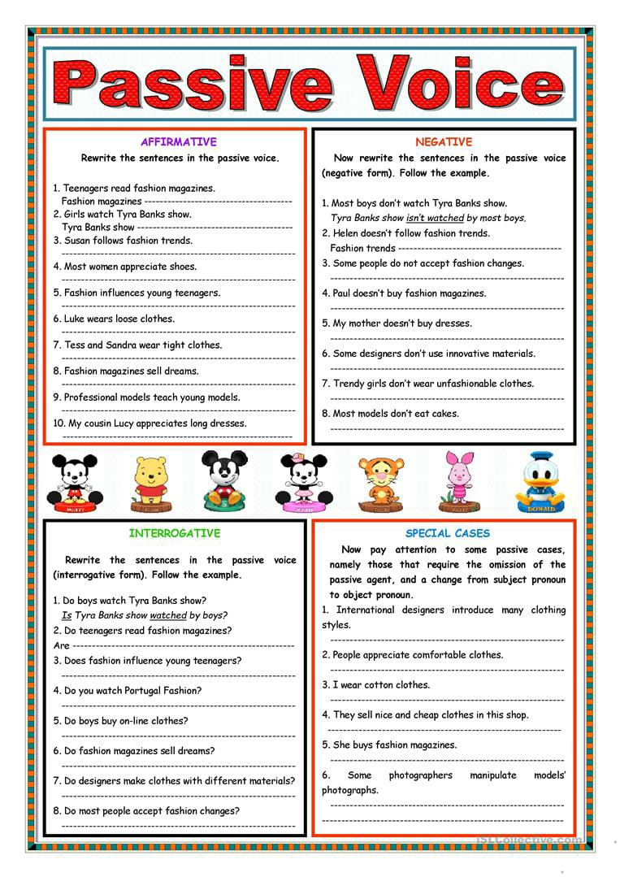
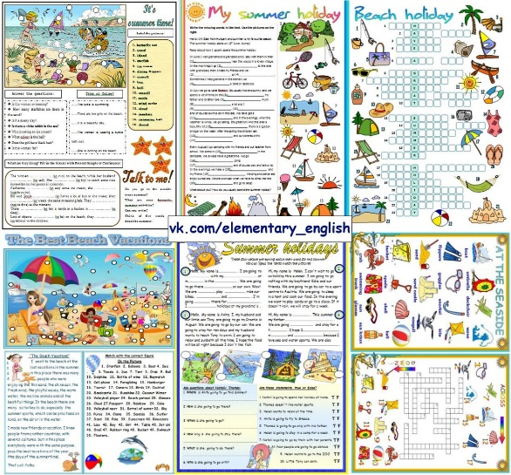
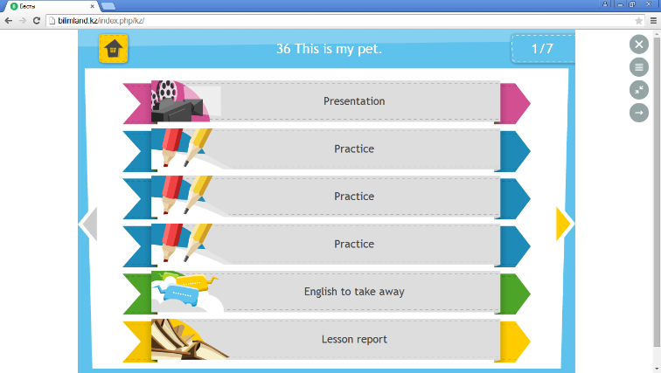
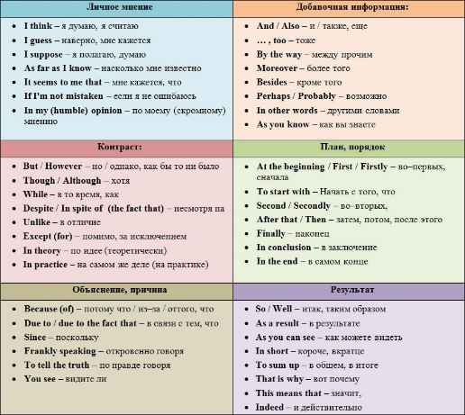
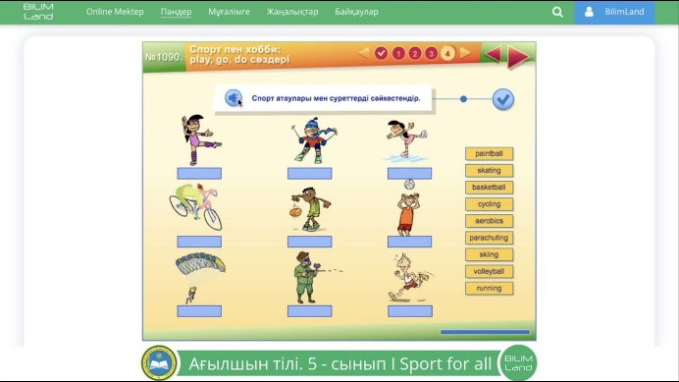
The content of the lesson- Сабақ құрылымы:
1. Greeting.
2. Organization moment.
3.The main part of the lesson- theme, vocabulary, rules, practice work, use of English.
4. Feedback.

Slide 5
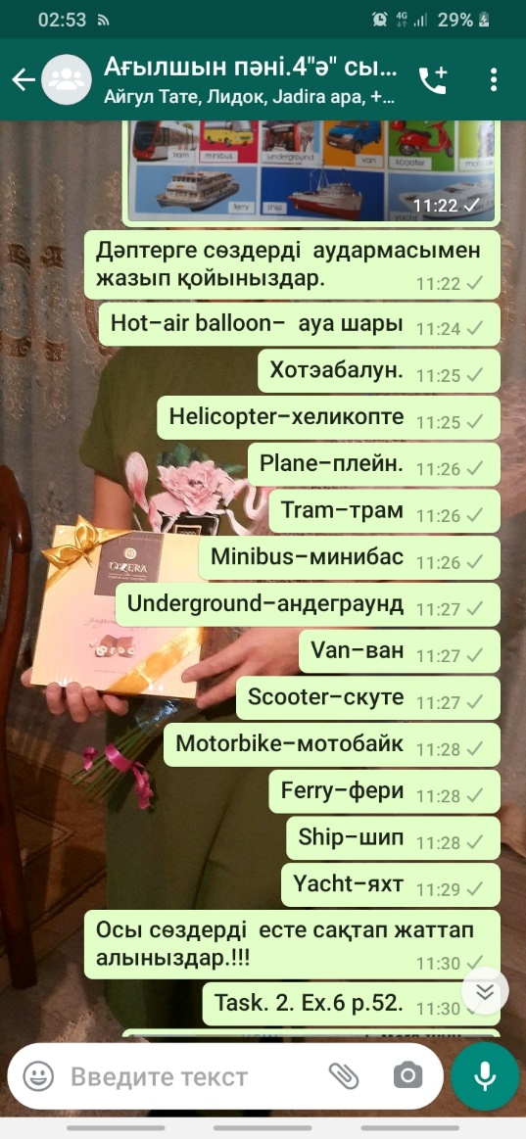
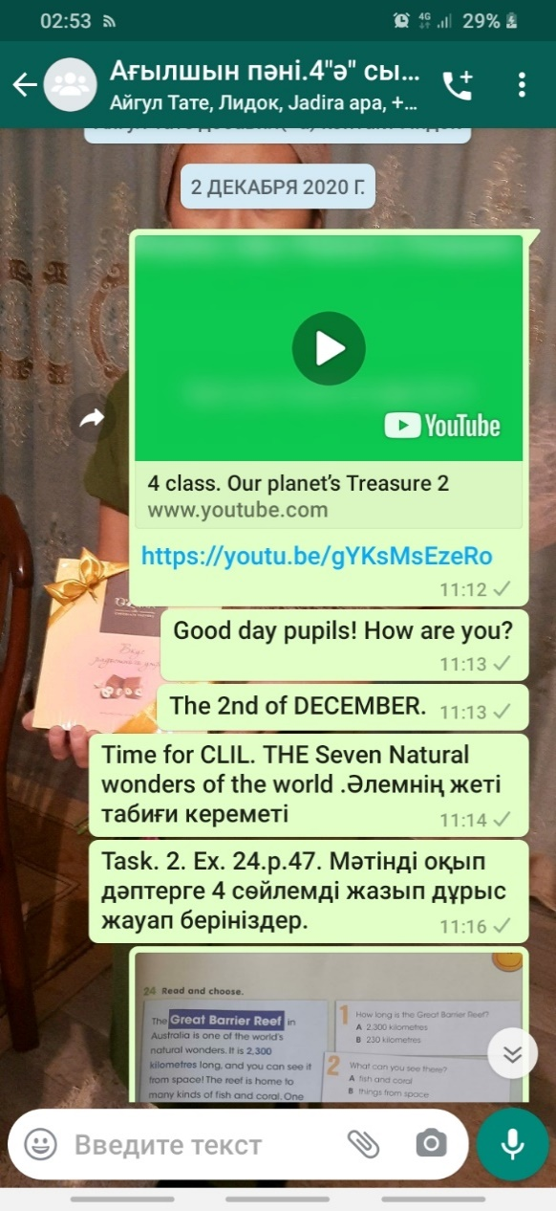
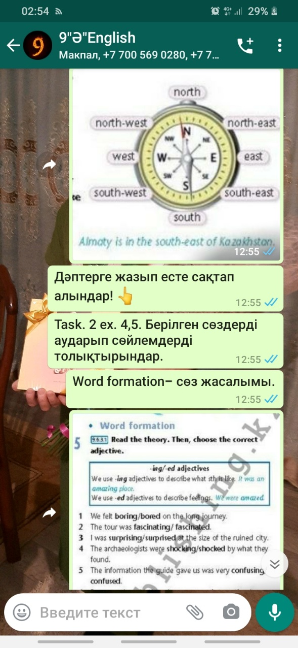

Slide 6
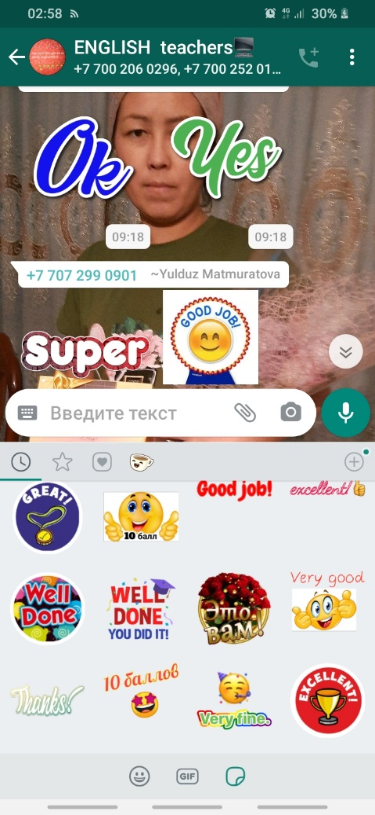

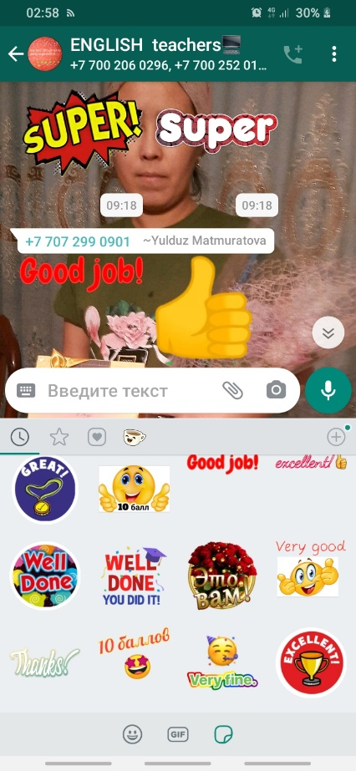
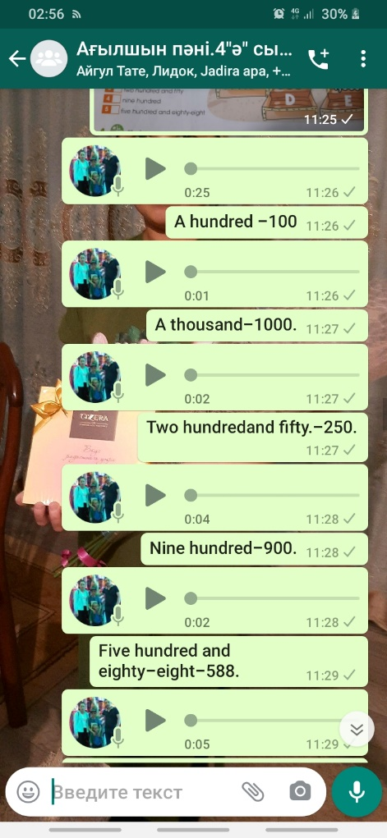
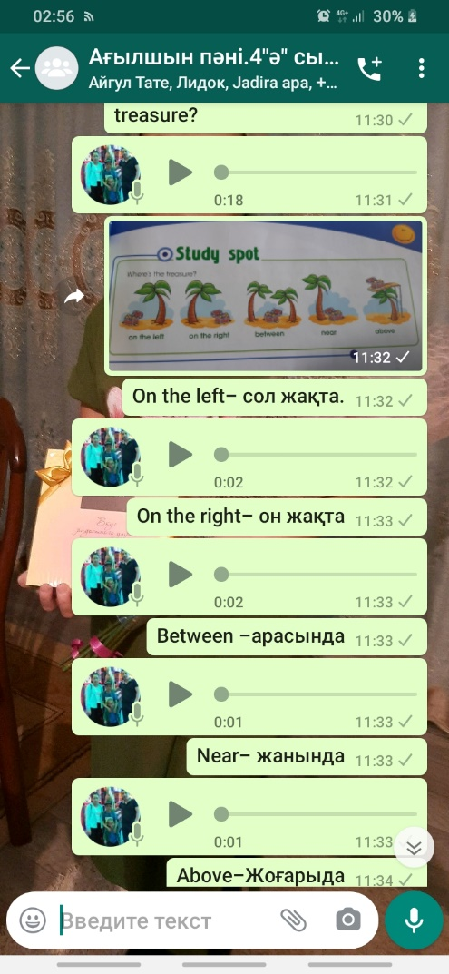
Қашықтықтан оқыту бойынша
Кері байланыс түрлері

Slide 7

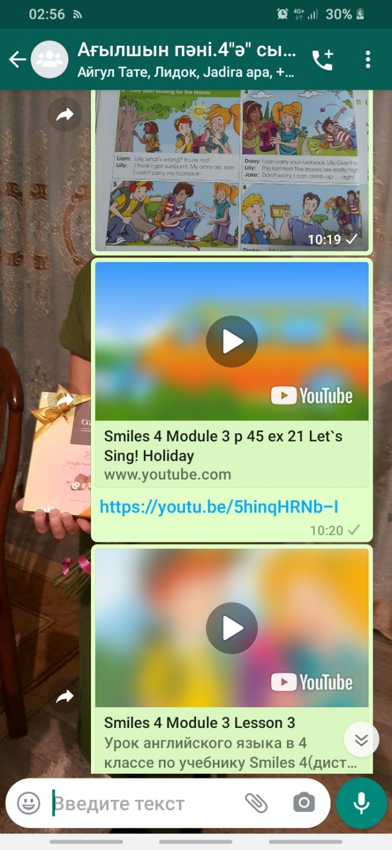
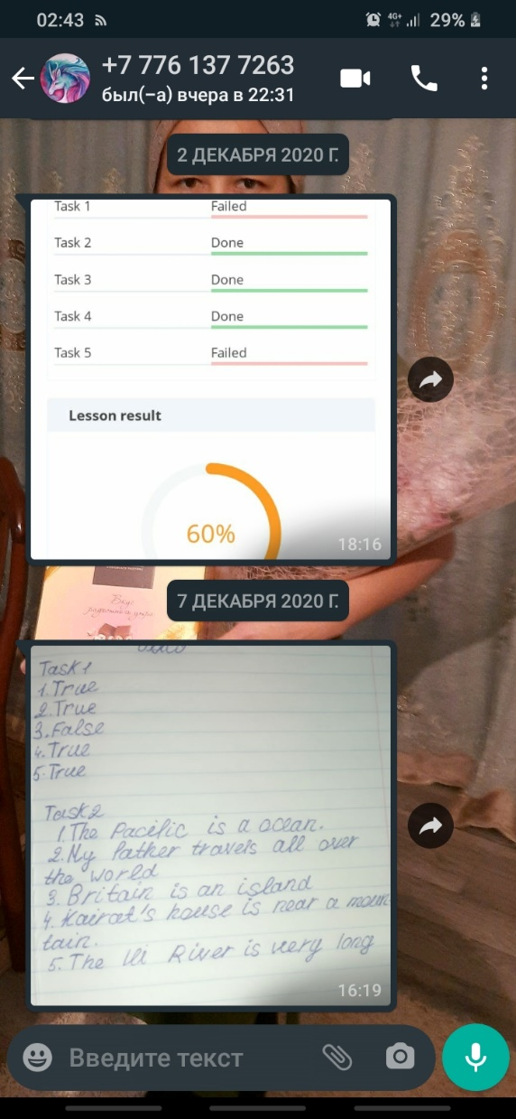
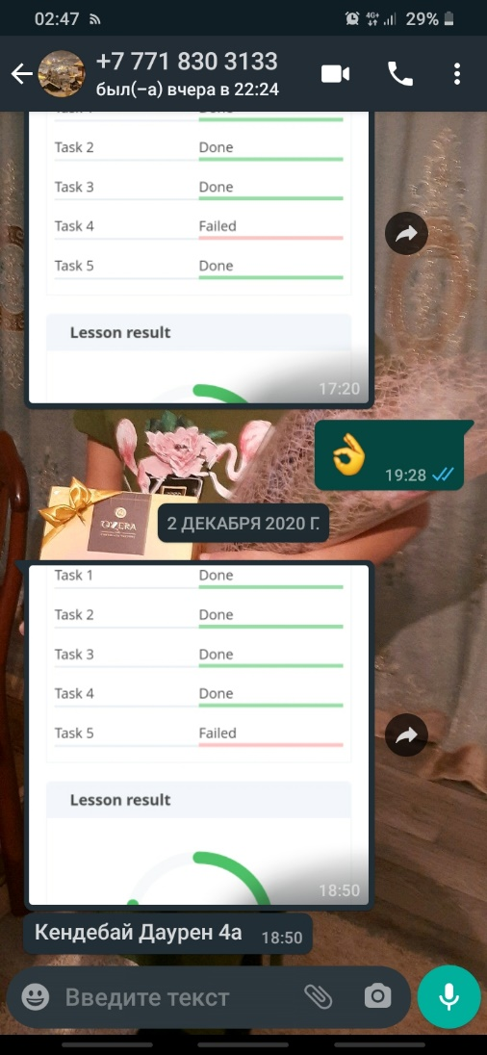
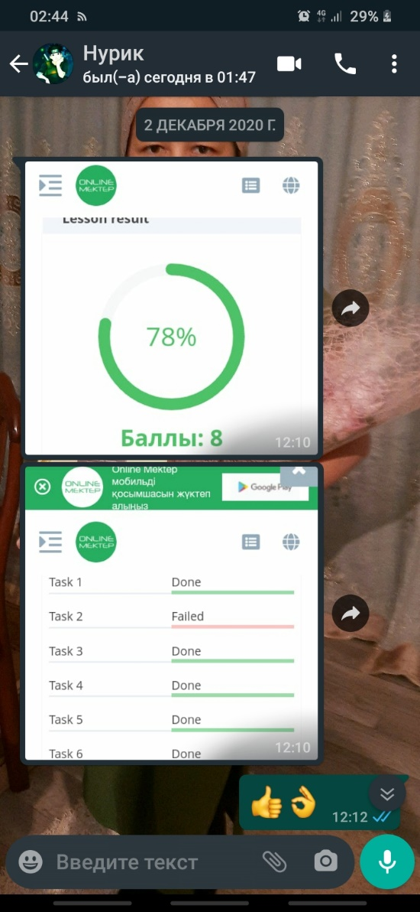

Slide 8






Slide 9
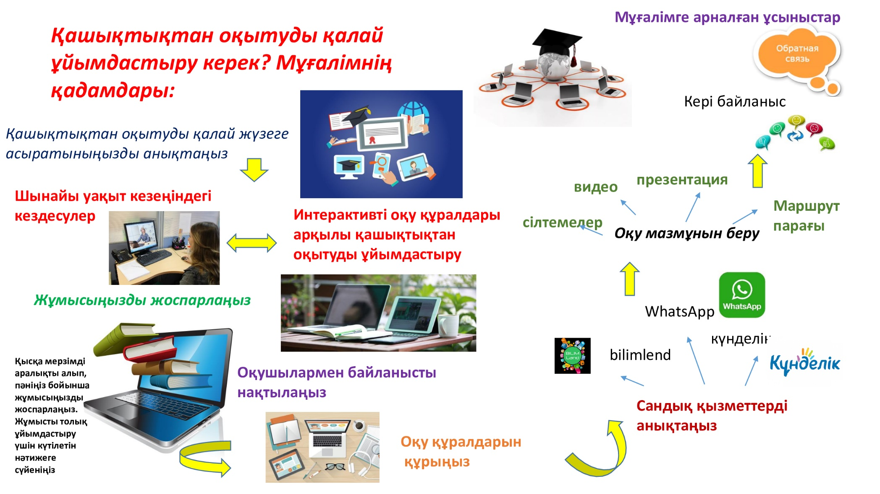

Slide 10
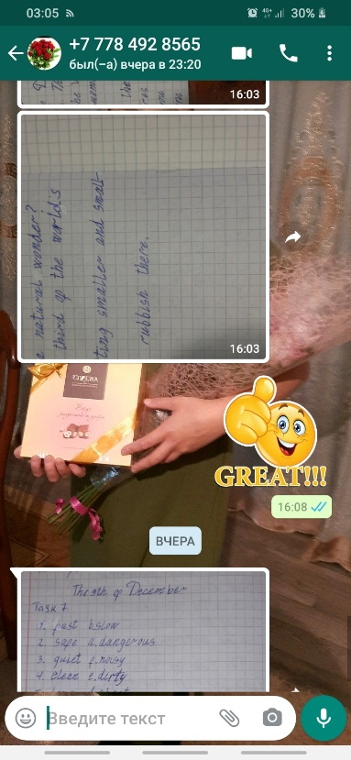
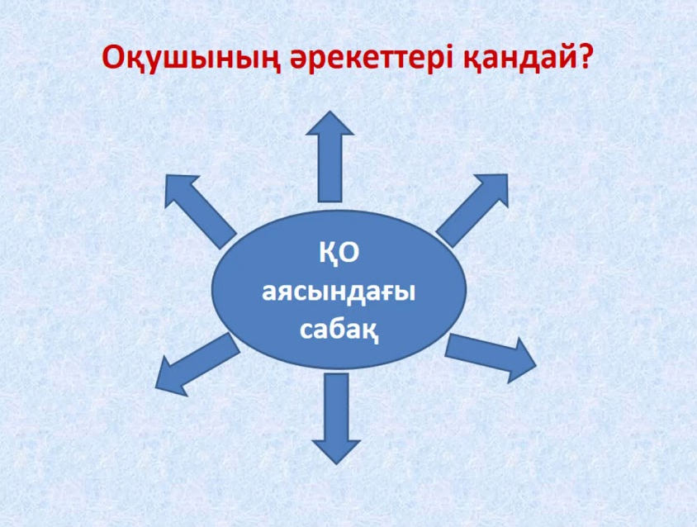
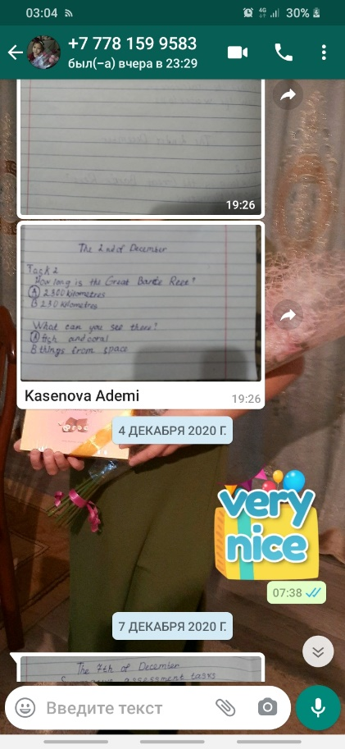
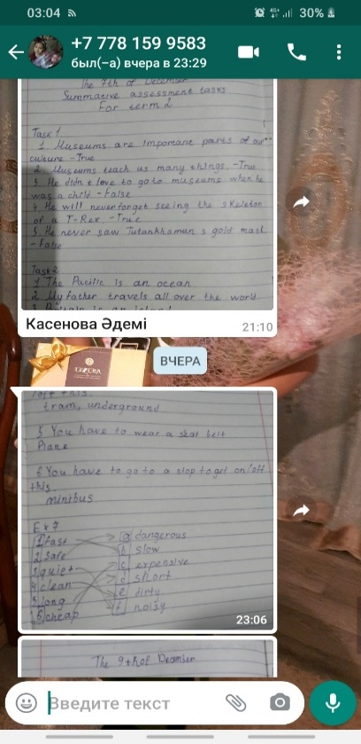
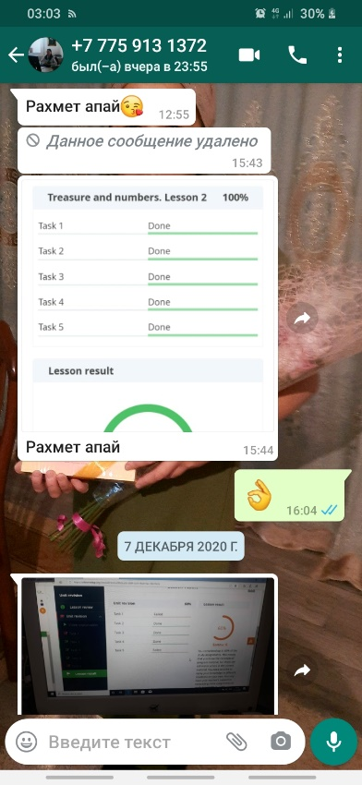
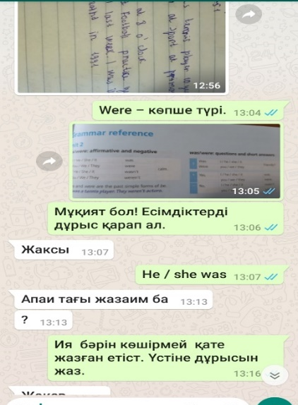

«WhatsApp» арқылы кері байланыс

Slide 11


